Slide 1
PostgreSQL Advanced
otus.ru

Slide 2


Меня хорошо видно
&& слышно?

Slide 3

Защита проекта
Тема: Разворачивание кластера Citus в yandex cloud
Слепов Александр
DevOps
ООО «Лидгид»

Slide 4
План защиты
Цели проекта
Что планировалось
Используемые технологии
Что получилось
Схемы/архитектура
Выводы

Slide 5
Цели проекта
1. | Развёртывание кластера на базе citus/patroni в облаке
2. | Добавление стендбай координатора и реплики в кластер
3. | Подключаем мониторинг prometheus + grafana
4. | Проверка высокой доступности кластера

Slide 6
Что планировалось
1. | Развернуть кластер citus/patroni в облаке yandex cloud
2. | Настроить мониторинг кластера
3. | Нагрузить стенд и проверить высокую доступность

Slide 7
Используемые технологии
1. | Citus, Patroni, Yandex Odyssey, Etcd, Haproxy
2. | Prometheus, Grafana
3. | Posgres exporter, node exporter

Slide 8
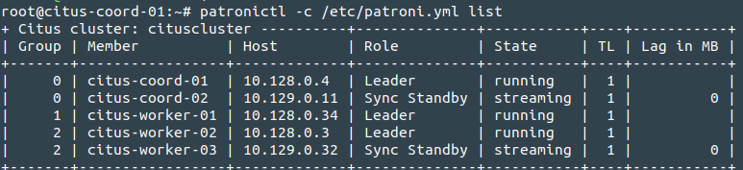
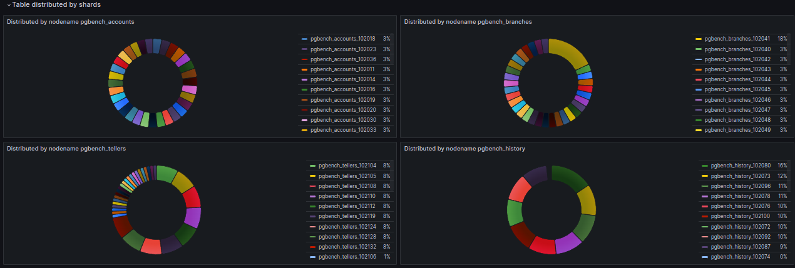
Что получилось

Slide 9
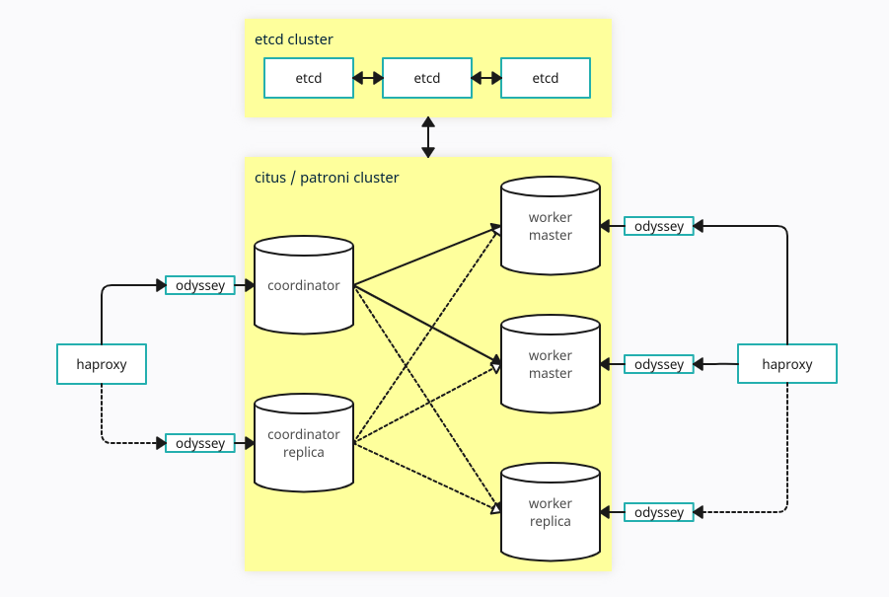
Схемы (архитектура, БД)

Slide 10

Описание архитектуры:
» На сервера бд установлены patroni+citus
- 2 координатора ( мастер и стендбай )
- 2 лидер-воркера
- 1 воркера-реплики для одного из лидер-воркеров
» Кластер из 3х нод etcd
» 2 хапрокси в разных зонах
» На всех нодах бд установлен yandex odyssey в качестве балансировщика
На хапрокси есть следующие бекэнды:
- бэкэнд координаторов — туда идёт основной траффик, включая DDL/DML
- бэкэнд лидер-воркеров — траффик для read-only запросов
- бэкэнд воркеров-реплик

Slide 11
Инициализируем инфраструктуру
Для инициализации инфраструктуры в yandex cloud при помощи terraform необходимо:
- сервисный аккаунт в yandex cloud
- токен yandex cloud
- cloud_id и folder_id
-- cоздаём сервисный аккаунт для api yc
yc iam service-account create --name yc-terraform
-- создаём профиль yc для сервисного аккаунта
yc config profile create yc-terraform
-- получем токен yc
export YC_TOKEN=$(yc iam create-token)
-- получаем идентификатор yc
export YC_CLOUD_ID=$(yc config get cloud-id)
-- получаем индетификатор папки для сервисного аккаунта (default)
export YC_FOLDER_ID=$(yc config get folder-id)
создаём файл для инициализации провайдера yandex cloud для terraform
>> yc_init.tr
terraform {
required_providers {
yandex = {
source = "yandex-cloud/yandex"
}
}
required_version = ">= 0.13"
}
provider "yandex" {
zone = "ru-central1-a"
}
запускаем terraform init в папке с конфигом и инициализируем каталог terraform

Slide 12
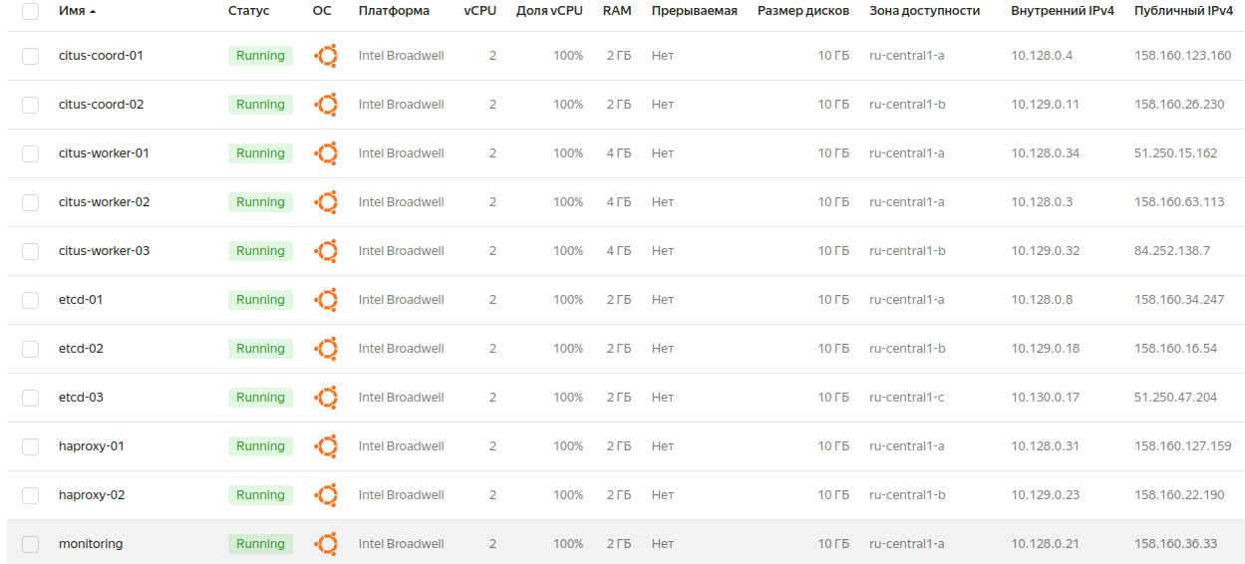
Основной конфиг инфраструктуры
https://github.com/aoslepov/pg-teach-adv/blob/main/project/terraform/main.tf
Конфиг переменных для инфраструктуры
https://github.com/aoslepov/pg-teach-adv/blob/main/project/terraform/variables.tf
Разворачиваем инфраструктуру:
terrafom plan
terraform apply

Slide 13

Разворачиваем etcd с помощью ansible
Плейбука для etcd
https://github.com/aoslepov/pg-teach-adv/blob/main/project/ansible_citus_install/ROLES/ETCD/tasks/etcd.yml
Конфиг для etcd
https://github.com/aoslepov/pg-teach-adv/blob/main/project/ansible_citus_install/ROLES/ETCD/templates/etcd
ETCD_NAME="{{ inventory_hostname }}"
ETCD_LISTEN_CLIENT_URLS="http://0.0.0.0:2379"
ETCD_ADVERTISE_CLIENT_URLS="http://{{ inventory_hostname }}:2379"
ETCD_LISTEN_PEER_URLS="http://0.0.0.0:2380"
ETCD_INITIAL_ADVERTISE_PEER_URLS="http://{{ inventory_hostname }}:2380"
ETCD_INITIAL_CLUSTER_TOKEN="PatroniCluster"
ETCD_INITIAL_CLUSTER={{ etcd_cluster_seeds }}
ETCD_INITIAL_CLUSTER_STATE="new"
ETCD_DATA_DIR="/var/lib/etcd"

Slide 14
Разворачиваем citus и patroni с помощью ansible
Плейбука для citus и patroni
https://github.com/aoslepov/pg-teach-adv/blob/main/project/ansible_citus_install/ROLES/CITUS/tasks/citus.yml
Шаблон конфигурации для patroni
https://github.com/aoslepov/pg-teach-adv/blob/main/project/ansible_citus_install/ROLES/CITUS/templates/patroni.yml
» Комментарии к patroni.yml:
# указываем кластер etcd 3 версии
etcd3:
hosts: {{ etcd_cluster }}
»Указываем группу для кластера:
- 0 для координаторов. При наличии нескольких координаторов лидером будет первый координатор, следующие станут standby-coordinator
- 1,2... для воркеров. При наличии нескольких хостов в одной группе лидером будет только первый добавленный в эту группу сервер. Остальные станут репликой
citus:
database: citus
group: {{citus_groupid}}

Slide 15
»Параметры для начальной настройки postgres (предзагружаем библиотеку citus):
parameters:
shared_preload_libraries: 'citus, pg_stat_statements'
archive_command: 'on'
random_page_cost: '1.1'
effective_io_concurrency: 200
max_worker_processes: {{ ansible_processor_cores }}
max_parallel_maintenance_workers: {{ ansible_processor_cores }}
max_parallel_workers_per_gather: {{ ansible_processor_cores }}
max_parallel_workers: {{ ansible_processor_cores }}
effective_cache_size: '{{ ansible_memory_mb.real.total * 0.8 }}MB'
maintenance_work_mem: '{{ ansible_memory_mb.real.total * 0.05 }}MB'
shared_buffers: '{{ ansible_memory_mb.real.total/4 | round }}MB'
checkpoint_completion_target: '0.9'
wal_buffers: '16MB'
work_mem: '{{ ((ansible_memory_mb.real.total*0.8)-(ansible_memory_mb.real.total/4))/100 | round }}MB'
min_wal_size: '1GB'
max_wal_size: '4GB'
Разворачиваем citus и patroni с помощью ansible
Сборка yandex odyssey (ubuntu 20.04 lts)
https://github.com/aoslepov/pg-teach-adv/blob/main/project/ansible_citus_install/ROLES/ODYSSEY/files/odyssey
#install libraries
sudo apt update && sudo apt upgrade -y -q && echo "deb http://apt.postgresql.org/pub/repos/apt $(lsb_release -cs)-pgdg main"
sudo tee -a /etc/apt/sources.list.d/pgdg.list && wget --quiet -O - https://www.postgresql.org/media/keys/ACCC4CF8.asc
apt update
apt-get install libpq-dev postgresql-server-dev-all git mc cmake gcc openssl libssl-dev
#promotheus-c client
wget https://github.com/digitalocean/prometheus-client-c/releases/download/v0.1.3/libpromhttp-dev-0.1.3-Linux.deb
wget https://github.com/digitalocean/prometheus-client-c/releases/download/v0.1.3/libprom-dev-0.1.3-Linux.deb
apt install ./libprom-dev-0.1.3-Linux.deb ./libpromhttp-dev-0.1.3-Linux.deb
#install odyssey
wget https://github.com/yandex/odyssey/archive/refs/tags/1.3.tar.gz && tar -xzvf 1.3.tar.gz && cd odyssey
make build_release
make install

Slide 16
Плейбука для yandex odyssey(https://github.com/yandex/odyssey)
https://github.com/aoslepov/pg-teach-adv/blob/main/project/ansible_citus_install/ROLES/ODYSSEY/tasks/odyssey.yml
Шаблон конфига yandex odyssey
https://github.com/aoslepov/pg-teach-adv/blob/main/project/ansible_citus_install/ROLES/ODYSSEY/templates/odyssey.conf
pid_file "/tmp/odyssey.pid"
unix_socket_dir "/tmp"
unix_socket_mode "0644"
daemonize no
log_format "%p %t %l [%i %s] (%c) %m\n"
log_debug no
log_config yes
log_session yes
log_query no
log_stats yes
log_general_stats_prom yes
log_route_stats_prom yes
promhttp_server_port 9127
stats_interval 25
readahead 4096
nodelay yes
keepalive 7200
client_max 10000
cache 300
cache_chunk 16384
resolvers 1
workers "auto"
listen {
host "*"
port 6432
backlog 128
compression yes
tls "disable"
}
storage "local" {
type "local"
}
database "console" {
user default {
authentication "none"
role "admin"
pool "session"
storage "local"
}
}
storage "postgres_server" {
type "remote"
host "{{ ansible_default_ipv4.address }}"
port 5432
}
user "postgres" {
authentication "scram-sha-256"
password "XXX"
storage "postgres_server"
pool "transaction"
pool_size 200
pool_timeout 3
pool_ttl 60
pool_discard no
pool_cancel yes
pool_rollback yes
client_fwd_error yes
application_name_add_host yes
server_lifetime 3600
log_debug no
quantiles "0.99,0.95,0.5"
}
}

Slide 17
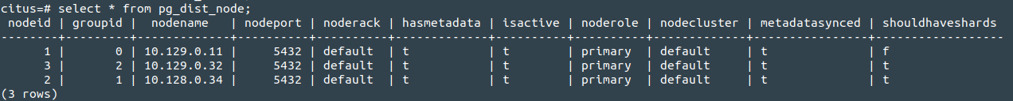
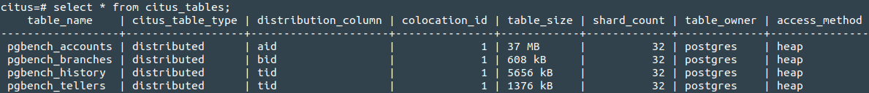
Разворачиваем экспортёры для prometheus
Плейбука для node_exporter
https://github.com/aoslepov/pg-teach-adv/blob/main/project/ansible_citus_install/ROLES/EXPORTERS/tasks/node_exporter.yml
Плейбука для postgres_exporter
https://github.com/aoslepov/pg-teach-adv/blob/main/project/ansible_citus_install/ROLES/EXPORTERS/tasks/postgres_exporter.yml
Конфиг для мониторинга метрик citus
https://github.com/aoslepov/pg-teach-adv/blob/main/project/ansible_citus_install/ROLES/EXPORTERS/files/queries.yaml

Slide 18
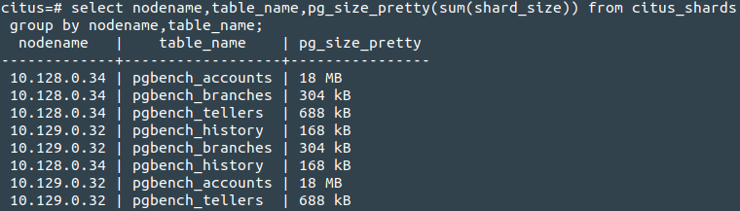
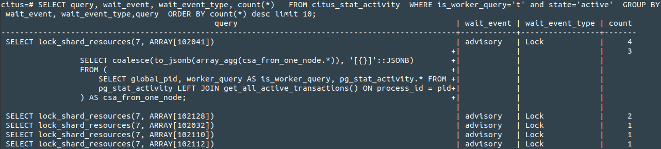

Slide 19
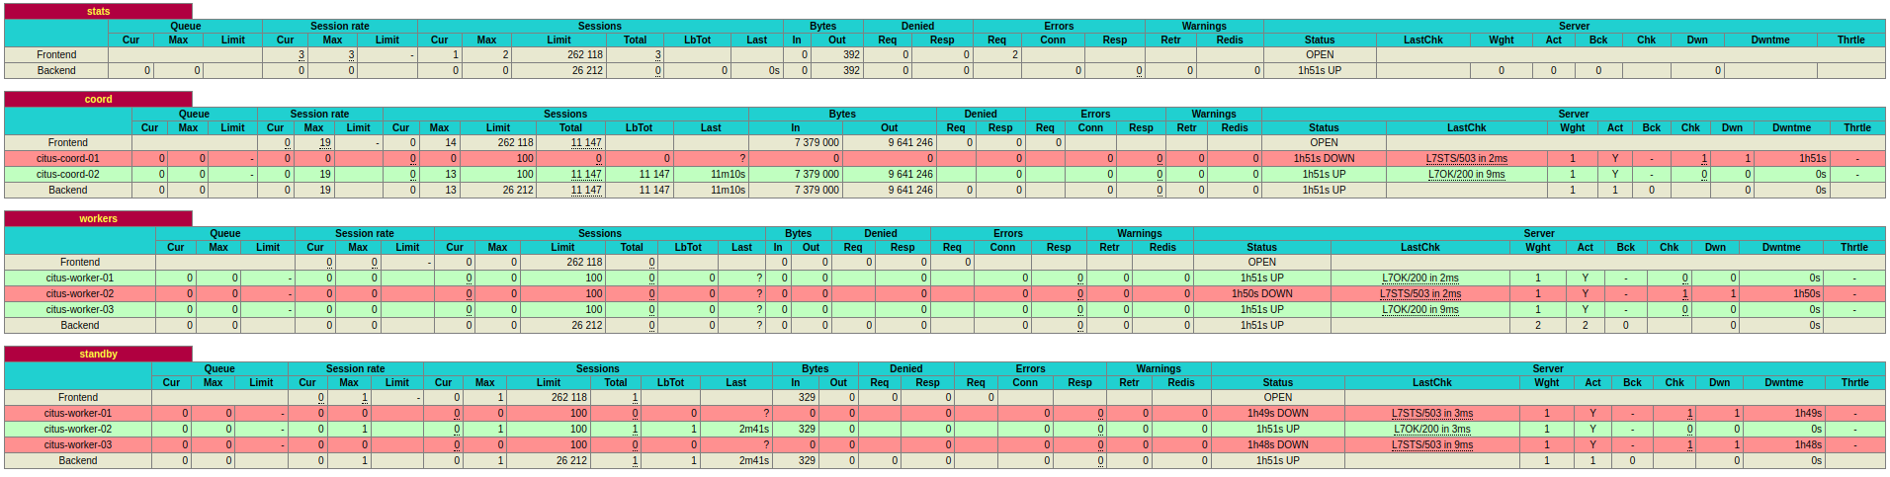
Разворачиваем haproxy
Плейбука для haproxy
https://github.com/aoslepov/pg-teach-adv/blob/main/project/ansible_citus_install/ROLES/HAPROXY/tasks/haproxy.yml
Шаблон для haproxy
https://github.com/aoslepov/pg-teach-adv/blob/main/project/ansible_citus_install/ROLES/HAPROXY/templates/haproxy.cfg
listen coord
bind *:5000
mode tcp
option tcplog
option httpchk OPTIONS/master
default-server inter 3s fall 3 rise 2 on-marked-down shutdown-sessions
server citus-coord-01 citus-coord-01:6432 check port 8008
server citus-coord-02 citus-coord-02:6432 check port 8008
listen workers
bind *:5001
mode tcp
option tcplog
option httpchk OPTIONS/master
default-server inter 3s fall 3 rise 2 on-marked-down shutdown-sessions
server citus-worker-01 citus-worker-01:6432 check port 8008
server citus-worker-02 citus-worker-02:6432 check port 8008
server citus-worker-03 citus-worker-03:6432 check port 8008
listen standby
bind *:5001
mode tcp
option tcplog
option httpchk OPTIONS/replica
default-server inter 3s fall 3 rise 2 on-marked-down shutdown-sessions
server citus-worker-01 citus-worker-01:6432 check port 8008
server citus-worker-02 citus-worker-02:6432 check port 8008
server citus-worker-03 citus-worker-03:6432 check port 8008

Slide 20
Разворачиваем prometheus и grafana
» Плейбука для prometheus
https://github.com/aoslepov/pg-teach-adv/blob/main/project/ansible_citus_install/ROLES/MONITORING/tasks/01-prometheus.yml
Шаблон для конфига prometheus
https://github.com/aoslepov/pg-teach-adv/blob/main/project/ansible_citus_install/ROLES/MONITORING/templates/prometheus.yml
---
» Плейбука для grafana
https://github.com/aoslepov/pg-teach-adv/blob/main/project/ansible_citus_install/ROLES/MONITORING/tasks/02-grafana.yml
Дашборды:
node_exporter: https://github.com/aoslepov/pg-teach-adv/blob/main/project/ansible_citus_install/ROLES/MONITORING/files/grafana/os/node-exporter.json
posgres_exporter: https://github.com/aoslepov/pg-teach-adv/blob/main/project/ansible_citus_install/ROLES/MONITORING/files/grafana/postgresql/pg-full.json
citus: https://github.com/aoslepov/pg-teach-adv/blob/main/project/ansible_citus_install/ROLES/MONITORING/files/grafana/postgresql/citus.json
yandex odyssey: https://github.com/aoslepov/pg-teach-adv/blob/main/project/ansible_citus_install/ROLES/MONITORING/files/grafana/postgresql/odyssey.json

Slide 21

Подготавливаем данные и запускаем тест
-- создаём тестовый набор
root@haproxy-01:~# PGPASSWORD=otus123 pgbench -U postgres --host=127.0.0.1 --port=5000 -i citus
dropping old tables...
NOTICE: table "pgbench_accounts" does not exist, skipping
NOTICE: table "pgbench_branches" does not exist, skipping
NOTICE: table "pgbench_history" does not exist, skipping
NOTICE: table "pgbench_tellers" does not exist, skipping
creating tables...
generating data (client-side)...
100000 of 100000 tuples (100%) done (elapsed 0.02 s, remaining 0.00 s)
vacuuming...
creating primary keys...
done in 0.78 s (drop tables 0.02 s, create tables 0.06 s, client-side generate 0.36 s, vacuum 0.10 s, primary keys 0.24 s).
-- подключаемся к координатору через yandex odyssey
psql -U postgres -h 127.0.0.1 -p 5000 -d citus
-- ставим фактор репликации по умолчанию
alter system set citus.shard_replication_factor=2;
select pg_reload_conf();
-- создаю распределённые таблицы из таблиц тестового набора
-- шардирование по хешу первичного ключа
-- 32 шарда на таблицу, 16 шардов на воркер (смотрим по кол-ву лидер-воркеров)
SELECT create_distributed_table('pgbench_accounts', 'aid');
SELECT create_distributed_table('pgbench_branches', 'bid');
SELECT create_distributed_table('pgbench_history', 'tid');
SELECT create_distributed_table('pgbench_tellers', 'tid');
-- удаляем локальные данные
SELECT truncate_local_data_after_distributing_table($$public.pgbench_accounts$$);
SELECT truncate_local_data_after_distributing_table($$public.pgbench_branches$$);
SELECT truncate_local_data_after_distributing_table($$public.pgbench_history$$);
SELECT truncate_local_data_after_distributing_table($$public.pgbench_tellers$$);

Slide 22
citus=# select * from pg_dist_node;
nodeid | groupid | nodename | nodeport | noderack | hasmetadata | isactive | noderole | nodecluster | metadatasynced | shouldhaveshards
--------+-------------+-----------------+------------+-------------+------------------+-----------+-----------+-----------------+----------------------+------------------
1 | 0 | 10.128.0.34 | 5432 | default | t | t | primary | default | t | f
2 | 1 | 10.129.0.11 | 5432 | default | t | t | primary | default | t | t
3 | 2 | 10.128.0.32 | 5432 | default | t | t | primary | default | t | t
citus=# select * from citus_tables;
table_name | citus_table_type | distribution_column | colocation_id | table_size | shard_count | table_owner | access_method
---------------------------+----------------------+--------------------------+------------------+--------------+-----------------+-----------------+---------------
pgbench_accounts | distributed | aid | 2 | 37 MB | 32 | postgres | heap
pgbench_branches | distributed | bid | 2 | 608 kB | 32 | postgres | heap
pgbench_history | distributed | tid | 2 | 5992 kB | 32 | postgres | heap
pgbench_tellers | distributed | tid | 2 | 1376 kB | 32 | postgres | heap
-- результаты теста
PGPASSWORD=otus123 pgbench -U postgres -h 127.0.0.1 -p 5000 -c10 -C --jobs=4 --progress=4 --time=3600 --verbose-errors citus
scaling factor: 1
query mode: simple
number of clients: 10
number of threads: 4
maximum number of tries: 1
duration: 3600 s
number of transactions actually processed: 83238
number of failed transactions: 0 (0.000%)
latency average = 420.909 ms
latency stddev = 264.373 ms
average connection time = 11.627 ms
tps = 23.116844 (including reconnection times)

Slide 23

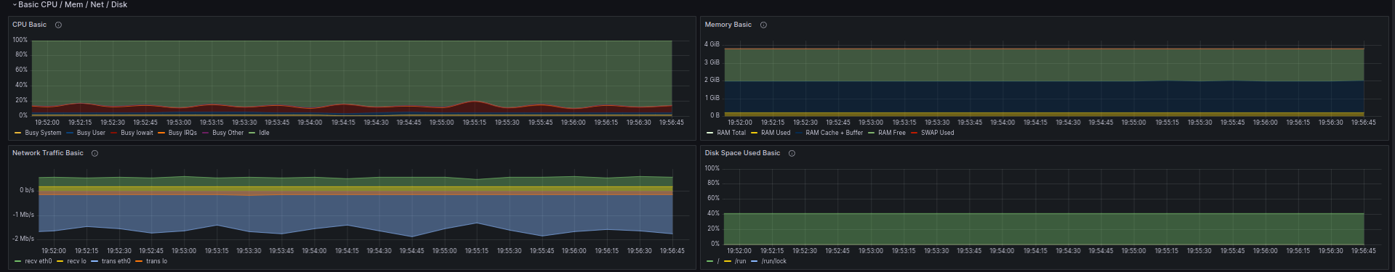
Дашборд для node_exporter

Slide 24
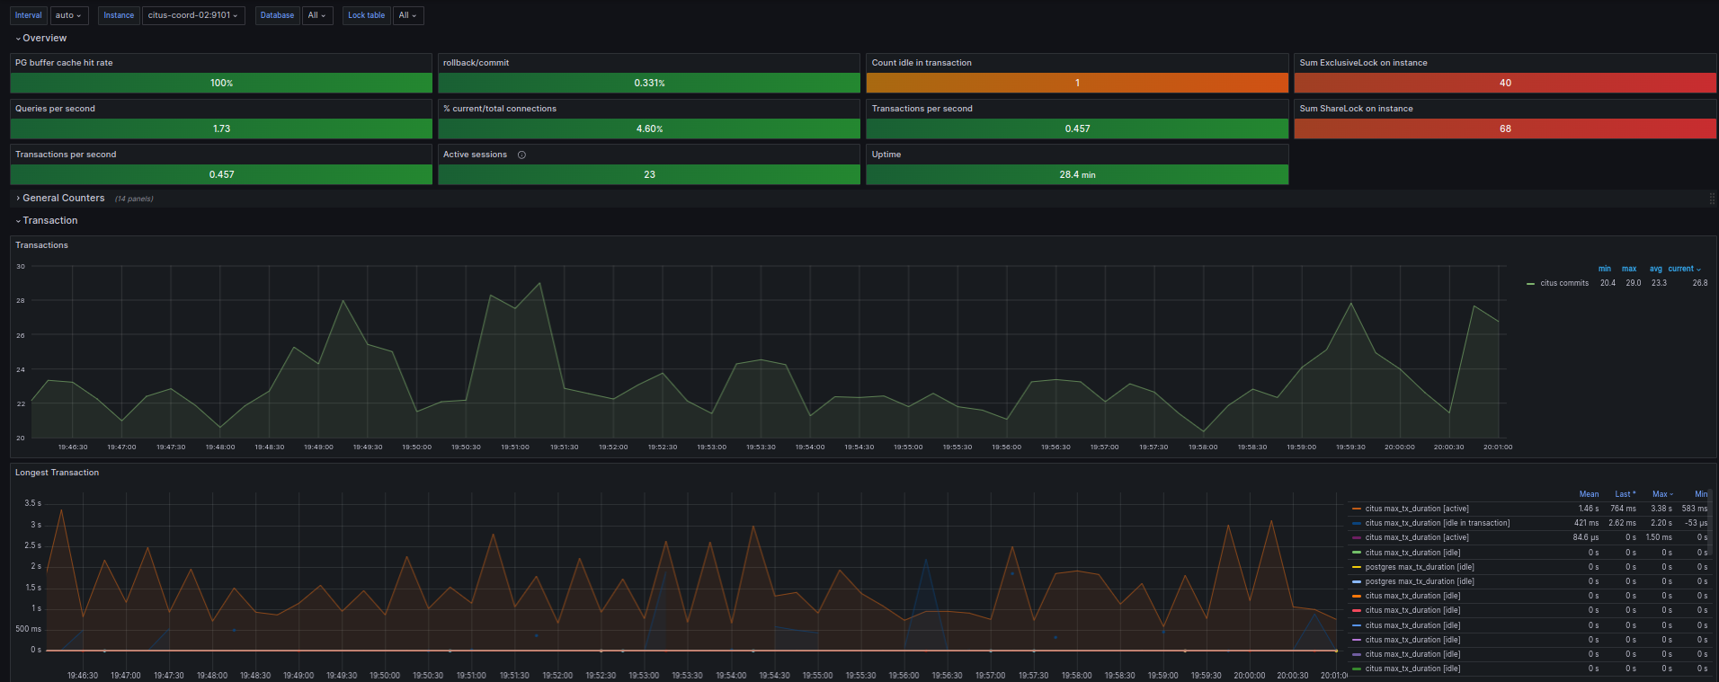
Дашборд для postgres exporter
Профиль нагрузки на координатор

Slide 25
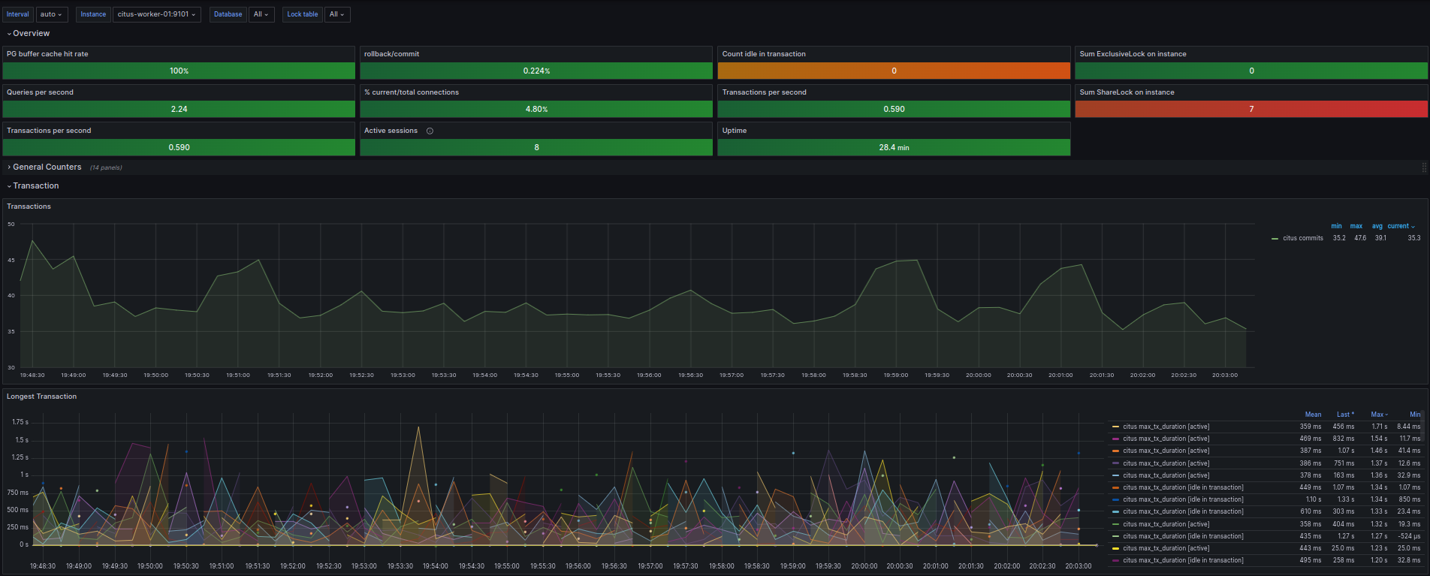
Профиль нагрузки на воркер

Slide 26
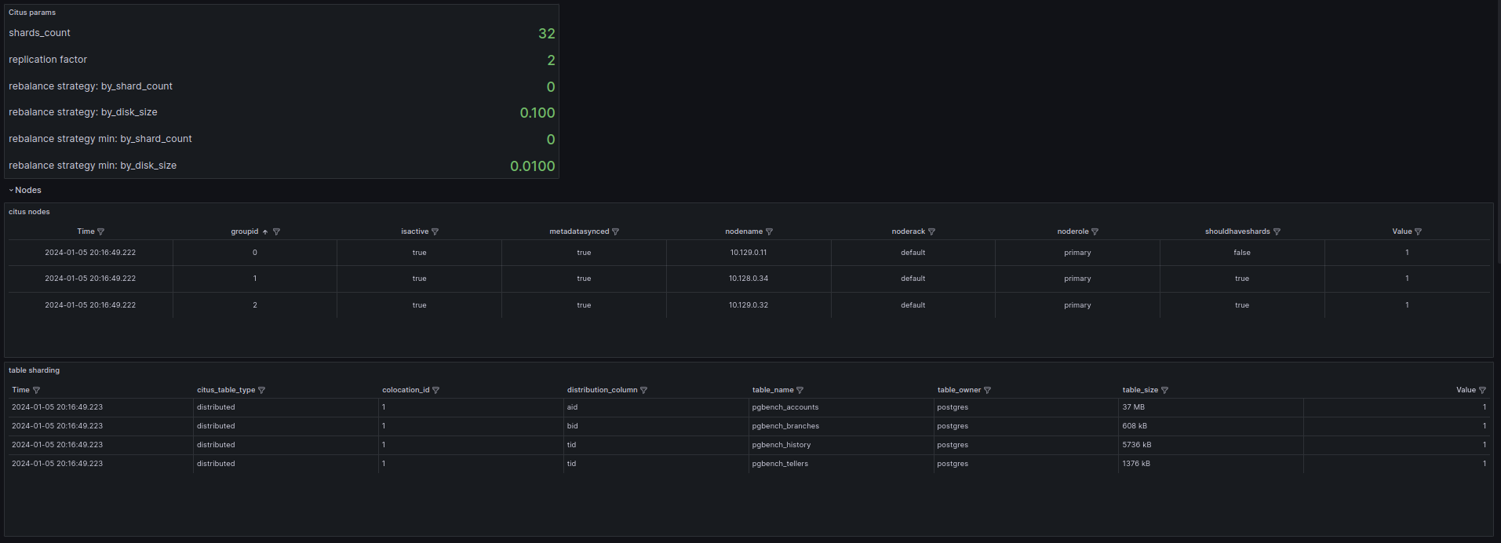
Дашборд для метрик citus

Slide 27
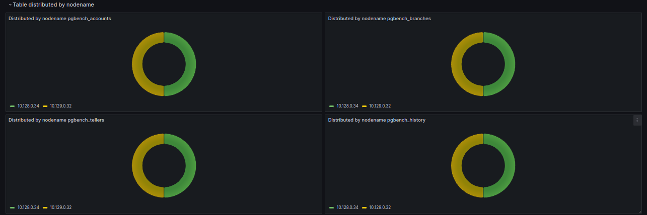

Slide 28
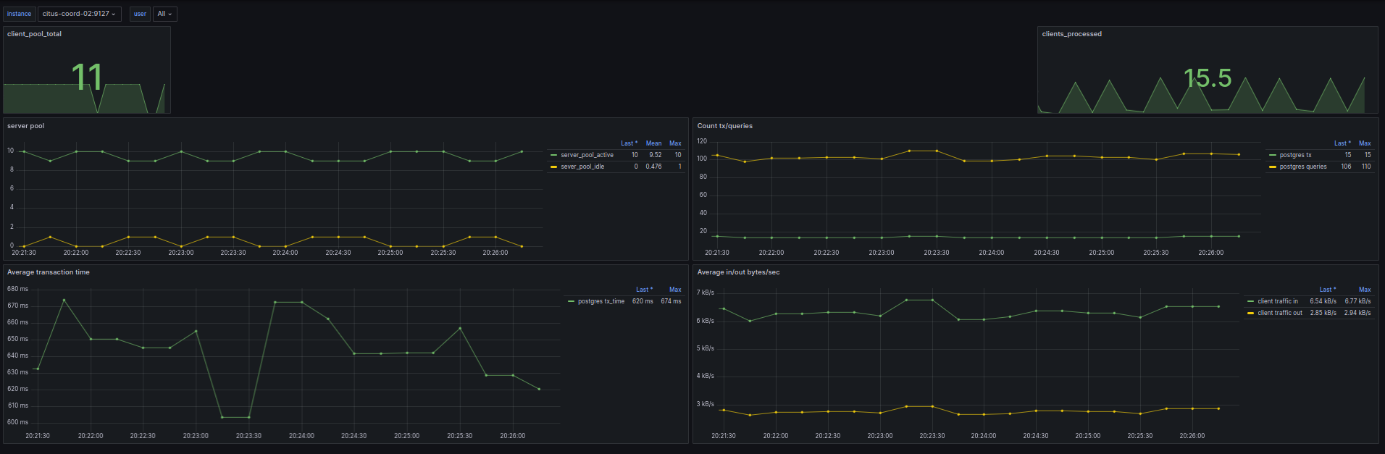
Дашборд для yandex odyssey

Slide 29

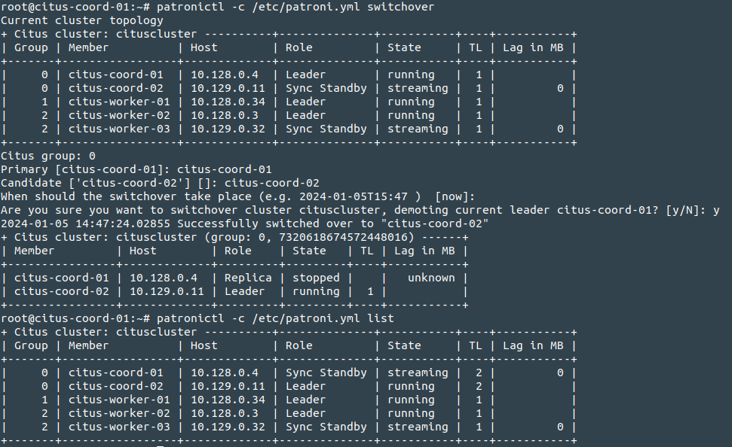
Проверка высокой доступности кластера
Переключение координаторов

Slide 30
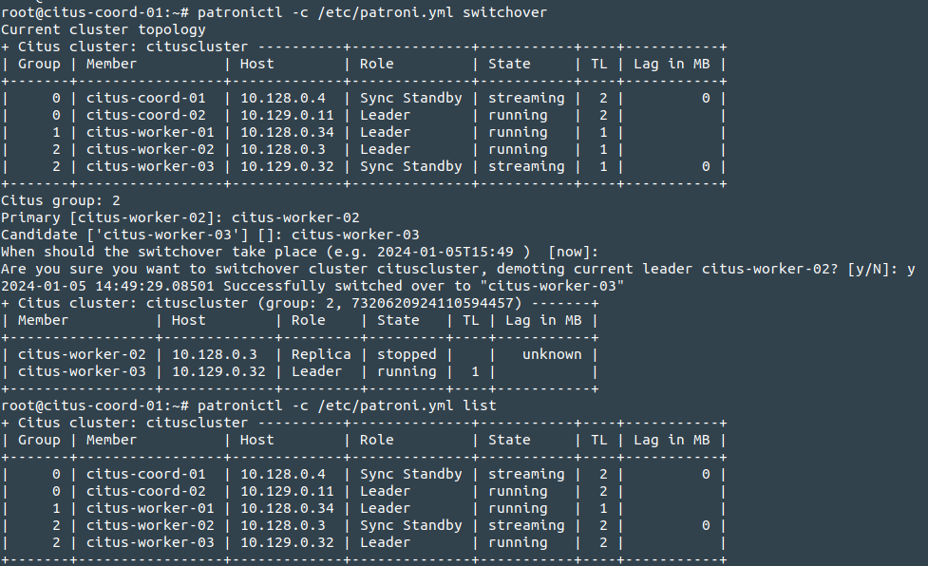
Переключение воркеров

Slide 31
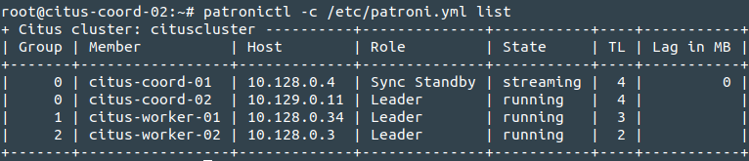
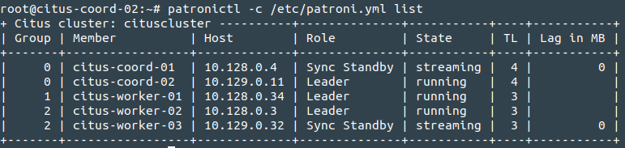
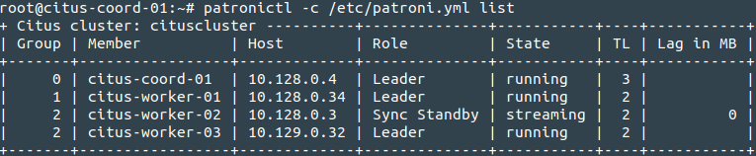
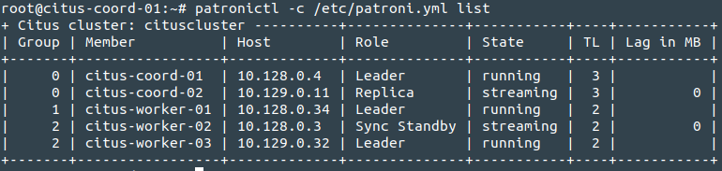
Убиваем patroni на citus-worker-03
Восстанавливаем patroni на citus-worker-03, он восстанавливается как реплика
Убиваем patroni на citus-coord-02, смотрим переключение на citus-coord-01
Восстанавливаем patroni на citus-coord-02, citus-coord-02 становится standby

Slide 32
Выводы и планы по развитию
1. | Бекапы для координатора и воркеров
2. | Синхронные воркеры
3.

Slide 33
Спасибо за внимание!

Slide 34
Инструкции для работы
с презентацией

Slide 35

































Слайд с иллюстрациями
Используйте иллюстрации. Они облегчают восприятие материала
Работа с данными
Интернет/Сети
Люди

Slide 36








































Слайд с иллюстрациями
Обучение, исследование
Компьютерные игры
Технологии

Slide 37














































Слайд с иллюстрациями
Коммуникации
Разное
Флажки/Метки
Коммуникации

Slide 38
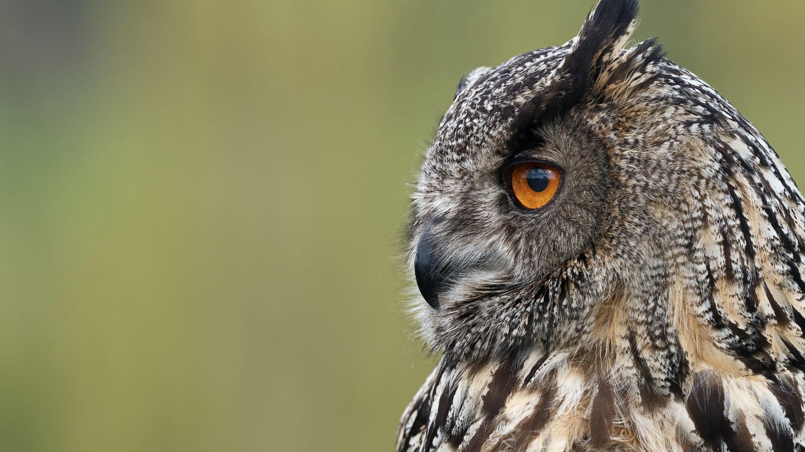
Чтобы добавить картинку на весь
слайд (так органичнее и эффектнее), используйте этот мастер-слайд

Slide 39
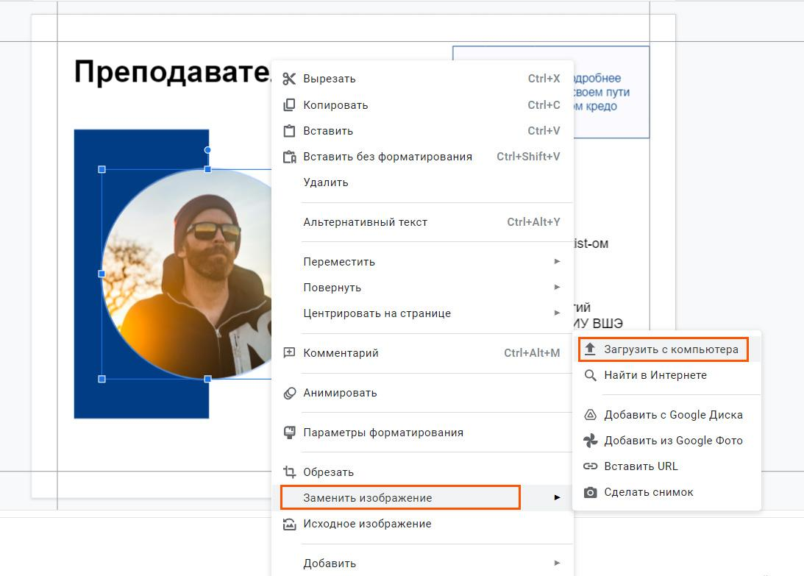

Как быстро заменить картинку
Кликните правой кнопкой
мыши на изображение
Перейдите в пункт «заменить изображение», далее выберите
нужный вариант загрузки
Двойным щелчком по картинке вы сможете настроить нужный размер
и положение изображения

Slide 40
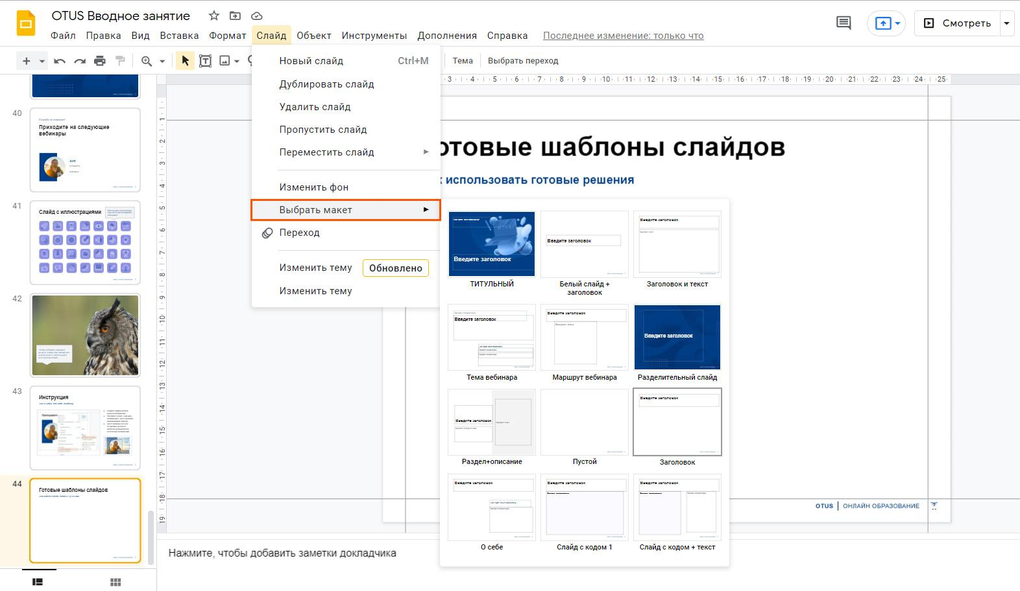
Шаблоны слайдов
Чтобы использовать готовые решения слайдов, нужно перейти
в пункт меню «Слайд»,
далее в выпадающем списке найти подпункт «Выбрать макет».

